Slide 1
Vyhodnocení žádostí o informace
LIDSKOPRÁVNÍ KLINIKA
Lucie Jurečková

Slide 2
OBSAH
1. vlna
2., 3. vlna
4. vlna
Opakované žádosti
Vysvětlivky

Slide 3
Vysvětlivky
* Údaje nejsou k dispozici

Slide 4
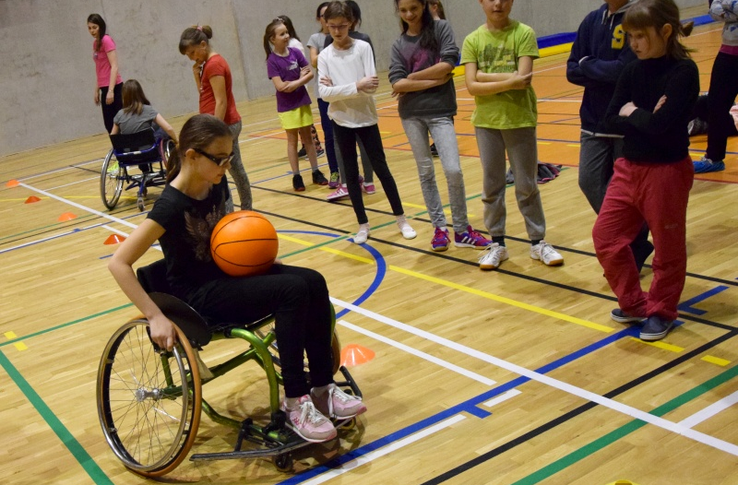
1. Vlna
https://ftk.upol.cz/nc/ru/zprava/clanek/uvolnovani-z-telocviku-podle-analyzy-univerzity-palackeho-ukazuje-kde-zacina-a-konci-ink/

Slide 5
Kontaktované kraje, školy
Výčet kontaktovaných krajů | Počet došlých odpovědí
Jihomoravský | 6
Moravskoslezský | 4
Olomoucký | 28
Praha | 6
Zlínský | 5
CELKEM | 49

Slide 6
Počet žáků na oslovených školách (z došlých odpovědí)
1/3
Výčet kontaktovaných krajů | Počet škol | Počet žáků na oslovených školách (z došlých odpovědí)
Jihomoravský | 6 | 2544
Moravskoslezský | 4 | 1340
Olomoucký | 28 | 11258
Praha | 6 | 2751
Zlínský | 5 | 2489
CELKEM | 49 | 20382

Slide 7
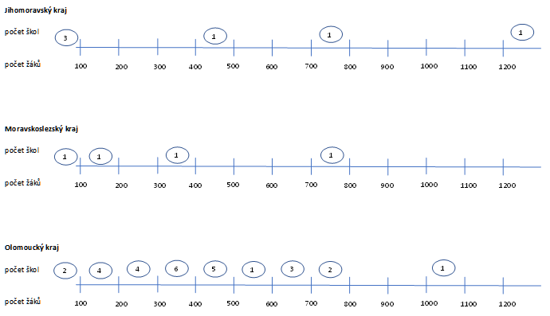
Počet žáků na oslovených školách (z došlých odpovědí)
2/3

Slide 8
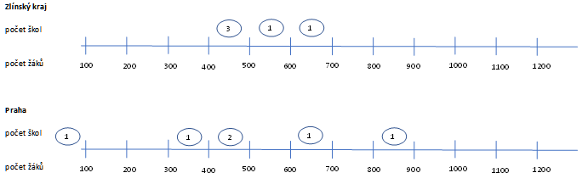
Počet žáků na oslovených školách (z došlých odpovědí)
3/3

Slide 9
Počet uvolněných žáků
Výčet kontaktovaných krajů | Počet úplně uvolněných žáků | Počet částečně uvolněných žáků
Jihomoravský | 17 | *
Moravskoslezský | 1 | *
Olomoucký | 46 | 21
Praha | 8 | 4
Zlínský | 3 | *
CELKEM | 75 | 25

Slide 10
Důvod uvolnění (počítáno podle škol)
Výčet kontaktovaných krajů | Počet došlých odpovědí | Důvod uvolnění (počítáno podle škol)
Jihomoravský | 6 | 2x jiné, 1x lékař, 3x *
Moravskoslezský | 4 | 1x jiné zdravotní postižení, 3x *
Olomoucký | 28 | 2x tělesné postižení, 1x zrakové postižení 1x kombinované postižení, 1x zrak, sluch, jiné, tělesné, 1x pooperační, 1x vážný zdravotní stav, 9x jiné, 12x *
Praha | 6 | 1x pooperační, 1x jiné, 1x srdce, Aspergerův syndrom, tělesné postižení, 3x *
Zlínský | 5 | 1x kombinované postižení, 1x jiné zdravotní znevýhodnění, 3x *
* Údaje nejsou k dispozici

Slide 11
Zdravotní tělesná výchova
Výčet kontaktovaných krajů | Zdravotní tělesná výchova | Výčet škol
Jihomoravský | 1 (1x *) | Základní škola Mikulov
Moravskoslezský | 1 | Základní škola Alšova Kopřivnice
Olomoucký | 4 (1x *) | ZŠ a SŠ CREDO, o.p.s. ZŠ a MŠ Olomouc, Dvorského 33 ZŠ a MŠ Olomouc, Demlova 18 Reálné gymnázium a ZŠ města Prostějov
Praha | 0 (2x *)
Zlínský | 0
CELKEM | 6
* Údaje nejsou k dispozici

Slide 12
Počet dnů na odpověď
Výčet kontaktovaných krajů | Počet dnů na odpověď v průměru
Jihomoravský | 3,2
Moravskoslezský | 5
Olomoucký | 2,7
Praha | 4
Zlínský | 3,6

Slide 13
Počet dnů na odpověď
JIHOMORAVSKÝ KRAJ

Slide 14
Počet dnů na odpověď
MORAVSKOSLEZSKÝ KRAJ

Slide 15
Počet dnů na odpověď
OLOMOUCKÝ KRAJ

Slide 16
Počet dnů na odpověď
PRAHA

Slide 17
Počet dnů na odpověď
ZLÍNSKÝ KRAJ

Slide 18
2., 3. vlna
https://ftk.upol.cz/nc/ru/zprava/clanek/uvolnovani-z-telocviku-podle-analyzy-univerzity-palackeho-ukazuje-kde-zacina-a-konci-ink/

Slide 19
Kontaktované kraje, školy
1/2
Výčet kontaktovaných krajů | Počet kontaktovaných škol | Počet došlých odpovědí
Jihočeský | 14 | 6
Jihomoravský | 93 | 36 (38 – 1x požaduje 150 Kč, 1x nejde otevřít
Karlovarský | 10 | 3
Liberecký | 30 | 11
Moravskoslezský | 80 | 33 (34 – 1x tabulka v PDF – nelze dopisovat)
Olomoucký | 17 | 6

Slide 20
Kontaktované kraje, školy
2/2
Výčet kontaktovaných krajů | Počet kontaktovaných škol | Počet došlých odpovědí
Pardubický | 24 | 10 (11 – 1x 300 Kč/hodina, odhad 30 minut)
Plzeňský | 16 | 2
Středočeský | 10 | 4
Vysočina | 41 | 23 (24 – 1x nepochopila jsem důvod Vaší žádosti – výzkum, seminární práce???)
Zlínský | 11 | 9
CELKEM | 346 | 144

Slide 21
Počet žáků na oslovených školách (z došlých odpovědí)
1/7
Výčet kontaktovaných krajů | Počet škol | Počet žáků na oslovených školách (z došlých odpovědí)
Jihočeský | 6 | 1750
Jihomoravský | 36 | 9928
Karlovarský | 3 | 1092
Liberecký | 11 | 3142
Moravskoslezský | 33 | 11703
Olomoucký | 6 | 1997
Pardubický | 11 | 4576
Plzeňský | 2 | 769
Středočeský | 4 | 812
Vysočina | 23 | 9851
Zlínský | 9 | 4351
CELKEM | 144 | 49505

Slide 22
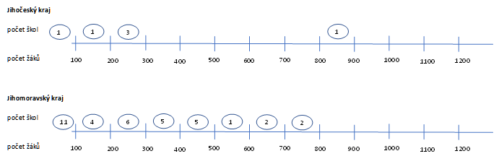
Počet žáků na oslovených školách (z došlých odpovědí)
2/7

Slide 23
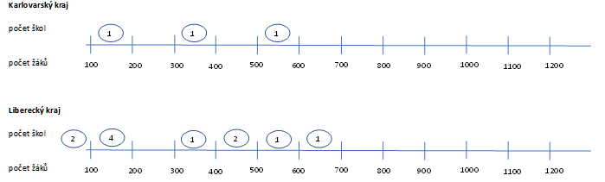
Počet žáků na oslovených školách (z došlých odpovědí)
3/7

Slide 24
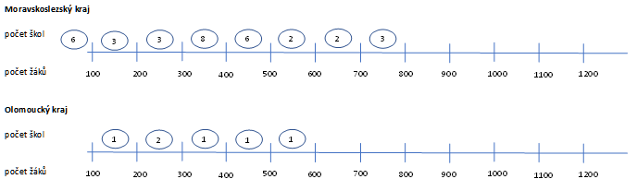
Počet žáků na oslovených školách (z došlých odpovědí)
4/7

Slide 25
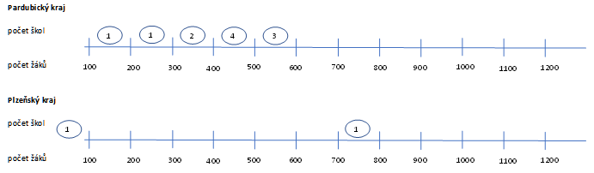
Počet žáků na oslovených školách (z došlých odpovědí)
5/7

Slide 26
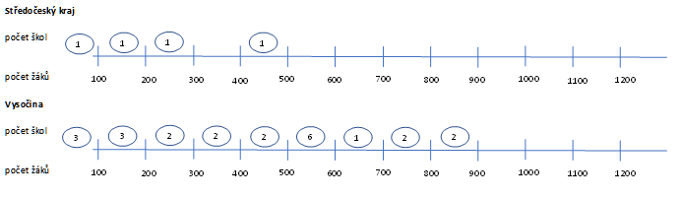
Počet žáků na oslovených školách (z došlých odpovědí)
6/7

Slide 27
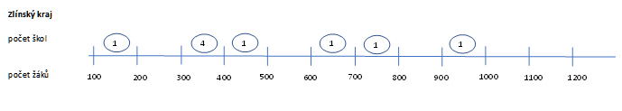
Počet žáků na oslovených školách (z došlých odpovědí)
7/7

Slide 28
Počet uvolněných žáků
Výčet kontaktovaných krajů | Počet úplně uvolněných žáků | Počet částečně uvolněných žáků
Jihočeský | 4 | 16
Jihomoravský | 76 | 59
Karlovarský | 0 | 1
Liberecký | 11 | 19
Moravskoslezský | 57 | 33
Olomoucký | 13 | 4 (1x nevedou statistiku)
Pardubický | 31 | 1
Plzeňský | 11 | 0
Středočeský | 1 | 1
Vysočina | 30 | 42
Zlínský | 37 | 55
CELKEM | 271 | 231

Slide 29
Důvod uvolnění (počítáno podle škol)
1/3
Výčet kontaktovaných krajů | Počet došlých odpovědí | Důvod uvolnění (počítáno podle škol)
Jihočeský | 6 | 2x jiné, 4x *
Jihomoravský | 36 | 1x sluchové, tělesné, 11x jiné, 1x kombinované, 2x kombinované, jiné, 2x tělesné, jiné, 1x tělesné, 2x zrakové, jiné, 1x zrakové, 15x *
Karlovarský | 3 | 3x *
Liberecký | 11 | 2x kombinované, 1x zdravotní, 1x tělesné, 1x astma, 1x tělesné vady, 2x jiné, 3x *

Slide 30
Důvod uvolnění (počítáno podle škol)
2/3
Výčet kontaktovaných krajů | Počet došlých odpovědí | Důvod uvolnění (počítáno podle škol)
Moravskoslezský | 33 | 9x jiné, 1x jiné (kožní, srdce), tělesná vada (amputace), 1x koleno, 1x onkologické, zdravotní, 1x zdravotní, 1x onkologické, 1x kombinované, 1x lékařské tajemství, 17x *
Olomoucký | 6 | 1x tělesná, jiné; 1x jiné, 1x jiné (chronické neurologické onemocnění, asthma bronchiale, eczema atopicum), 3x *

Slide 31
Důvod uvolnění (počítáno podle škol)
3/3
Výčet kontaktovaných krajů | Počet došlých odpovědí | Důvod uvolnění (počítáno podle škol)
Pardubický | 10 | 5x tělesné, 2x zdravotní, 1x lékař neuvedl, ale patrně se jedná o „jiné“ 1x jiné, 1x kombinované, jiné
Plzeňský | 2 | 1x jiné (po operaci srdce), 1x jiné
Středočeský | 4 | 1x jiné, 3x *
Vysočina | 23 | 7x jiné, 1x zánět kyčlí, 1x diparéza, astma, úraz, 1x jiné (úraz), 2x tělesné, 1x tělesné postižení, srdce, kolena…, 1x špatný celkový zdravotní stav, operace kolena, 1x kombinované, 1x zrakové 7x *
Zlínský | 9 | 4x jiné, 1x tělesné, jiné, 1x zdravotní,2x kombinované, 1x tělesné

Slide 32
Zdravotní tělesná výchova
1/3
Výčet kontaktovaných krajů | Zdravotní tělesná výchova | Výčet škol
Jihočeský | 0 (1x *)
Jihomoravský | 2 | Mateřská škola a Základní škola, Želešice, Sadová 530 Základní škola Brno, Čejkovická 10, příspěvková organizace
Karlovarský | 0
Liberecký | 0 (2x *)
Moravskoslezský | 2 (1x *) | Základní škola Studénka, Butovická 346 Základní škola Klimkovice
Olomoucký | 0

Slide 33
Zdravotní tělesná výchova
2/3
Výčet kontaktovaných krajů | Zdravotní tělesná výchova | Výčet škol
Pardubický | 2 | Základní škola, Skuteč, Smetanova 304 Základní škola Pardubice – Spořilov, Kotkova 1287
Plzeňský | 1 | 22. základní škola Plzeň, Na Dlouhých 49, příspěvková organizace
Středočeský | 0

Slide 34
Zdravotní tělesná výchova
3/3
Výčet kontaktovaných krajů | Zdravotní tělesná výchova | Výčet škol
Vysočina | 6 (1x ano/ne, 1x *) | Základní škola Jungmannova Základní škola Třebíč Základní škola Wolkerova Základní škola Havlíčkův Brod Základní škola Nové M. n. M., Vratislavovo náměstí 124 Základní škola Nové M. n. M, Malá 154 (Základní škola a Praktická škola Velké Meziříčí, Poštovní 1663/3)
Zlínský | 0
CELKEM | 13

Slide 35
Počet dnů na odpověď
1/12
Výčet kontaktovaných krajů | Počet dnů na odpověď v průměru
Jihočeský | 2,2
Jihomoravský | 5
Karlovarský | 1
Liberecký | 1,7
Moravskoslezský | 4,2
Olomoucký | 8,6
Pardubický | 2
Plzeňský | 1
Středočeský | 0,75
Vysočina | 5,6
Zlínský | 10,2

Slide 36
Počet dnů na odpověď
JIHOČESKÝ KRAJ
2/12

Slide 37
Počet dnů na odpověď
JIHOMORAVSKÝ KRAJ
3/12

Slide 38
Počet dnů na odpověď
KARLOVARSKÝ KRAJ
4/12

Slide 39
Počet dnů na odpověď
LIBERECKÝ KRAJ
5/12

Slide 40
Počet dnů na odpověď
MORAVSKOSLEZSKÝ KRAJ
6/12

Slide 41
Počet dnů na odpověď
OLOMOUCKÝ KRAJ
7/12

Slide 42
Počet dnů na odpověď
PARDUBICKÝ KRAJ
8/12

Slide 43
Počet dnů na odpověď
PLZEŇSKÝ KRAJ
9/12

Slide 44
Počet dnů na odpověď
STŘEDOČESKÝ KRAJ
10/12

Slide 45
Počet dnů na odpověď
VYSOČINA
11/12

Slide 46
Počet dnů na odpověď
ZLÍNSKÝ KRAJ
12/12

Slide 47
4. vlna
https://ftk.upol.cz/nc/ru/zprava/clanek/uvolnovani-z-telocviku-podle-analyzy-univerzity-palackeho-ukazuje-kde-zacina-a-konci-ink/

Slide 48
Kontaktované kraje, školy
Výčet kontaktovaných krajů | Počet kontaktovaných škol | Počet došlých odpovědí
Jihočeský | 25 | 18
Královéhradecký | 29 | 9 (3x nedoručeno)
Plzeňský | 31 | 13
Praha | 30 | 12 (13 - 1x škola speciální určená dětem s těžkým postižením – TV má každý, byť někdo formou fyzioterapie)
Středočeský | 40 | 34
Ústecký | 53 | 23
Vysočina | 25 | 12
Zlínský | 11 | 1
CELKEM | 244 | 122

Slide 49
Počet žáků na oslovených školách (z došlých odpovědí)
1/5
Výčet kontaktovaných krajů | Počet škol | Počet žáků na oslovených školách (z došlých odpovědí)
Jihočeský | 18 | 4476
Královéhradecký | 9 | 3715
Plzeňský | 13 | 2757
Praha | 12 (1x neuveden počet žáků) | 5434
Středočeský | 34 | 11493
Ústecký | 23 | 7611
Vysočina | 12 (1x malotřídka, 1x neuveden počet žáků) | 1946
Zlínský | 1 | 462
CELKEM | 122 | 37894

Slide 50
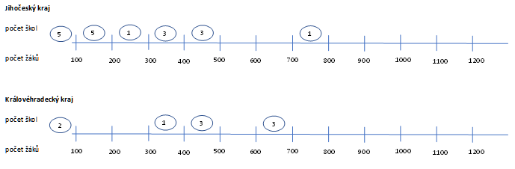
Počet žáků na oslovených školách (z došlých odpovědí)
2/5

Slide 51
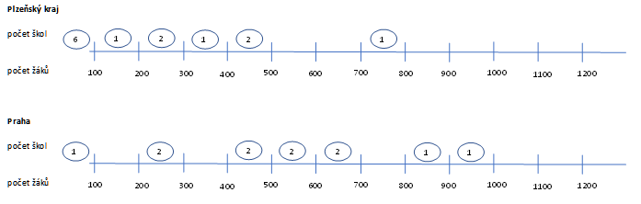
Počet žáků na oslovených školách (z došlých odpovědí)
3/5

Slide 52
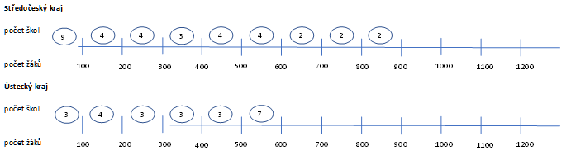
Počet žáků na oslovených školách (z došlých odpovědí)
4/5

Slide 53
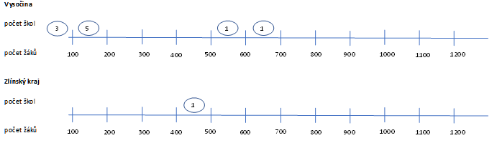
Počet žáků na oslovených školách (z došlých odpovědí)
5/5

Slide 54
Počet uvolněných žáků
Výčet kontaktovaných krajů | Počet úplně uvolněných žáků | Počet částečně uvolněných žáků
Jihočeský | 19 | 32
Královéhradecký | 35 | 74
Plzeňský | 14 | 7
Praha | 52 | 4
Středočeský | 81 | 70
Ústecký | 64 | 78
Vysočina | 4 | 5
Zlínský | 1 | 0
CELKEM | 270 | 270

Slide 55
Důvod uvolnění (počítáno podle škol)
1/6
Výčet kontaktovaných krajů | Počet došlých odpovědí | Důvod uvolnění (počítáno podle škol)
Jihočeský | 18 | 1x alergie, 1x astma, alergie, sluchové postižení, 5x jiné zdravotní znevýhodnění, 1x jiné zdravotní znevýhodnění – Crohnova choroba, 1x kombinované, 1x tělesné vady, jiné zdravotní znevýhodnění, 1x tělesné vady – svalová dystrofie, 7x *
Královéhradecký | 9 | 4x tělesné, jiné, 1x jiné, 1x ortopedické, 1x kombi, tělesné, 1x tělesné, 1x *

Slide 56
Důvod uvolnění (počítáno podle škol)
2/6
Výčet kontaktovaných krajů | Počet došlých odpovědí | Důvod uvolnění (počítáno podle škol)
Plzeňský | 13 | 2X kombinované postižení, 2x jiné zdravotní postižené, 1x jiné zdravotní znevýhodnění, 1x tělesné vady, ekzém, sluchové postižení, 7x *
Praha | 12 | 1x zrakové postižení, 2x tělesné, jiné, 1x jiné, alergie, 1x zdravotní důvody (obrna, postižení páteře,…)5x jiné, 3x *

Slide 57
Důvod uvolnění (počítáno podle škol)
3/6
Výčet kontaktovaných krajů | Počet došlých odpovědí | Důvod uvolnění (počítáno podle škol)
Středočeský | 34 | 1x aktuální zdravotní problém, 1x dlouhodobá nemoc, alergie, skolióza, nemoc kyčlí, 1x alergie, 1x jiné – těžká zdravotní vada, 1x jiné – ortopedické potíže, 1x DOM, achondroplasie, 5x jiné zdravotní postižení, 1x nelze kategorizovat – vždy zdravotní důvody, 1x zrakové postižení, 1x zrakové, jiné, 1x poúrazové, příp. pooperační stavy pohybového aparátu, 1x zdravotní důvody, psychické problémy + silná medikace, 2x tělesné vady, 1x tělesné vady, úrazy, 1x tělesná vada, vrcholový sport – tréninky, zdravotní znevýhodnění, 14x *

Slide 58
Důvod uvolnění (počítáno podle škol)
4/6
Výčet kontaktovaných krajů | Počet došlých odpovědí | Důvod uvolnění (počítáno podle škol)
Ústecký | 23 | 1x tělesné vady, jiné (astma), 1x chronická onemocnění, stavy po úrazech, 1x kombinované postižené, tělesné vady, 1x DMO, tělesné postižení, zdravotní znevýhodnění, 3x jiné zdravotní znevýhodnění, 2x jiné zdravotní znevýhodnění (alergie, astma, lupénka apod.)

Slide 59
Důvod uvolnění (počítáno podle škol)
5/6
Výčet kontaktovaných krajů | Počet došlých odpovědí | Důvod uvolnění (počítáno podle škol)
Ústecký | 23 | 1x zdravotní znevýhodnění na doporučení lékaře, 1x zrakové postižení, 1x zrakové postižení, lupénka, cukrovka, tělesné postižení, onemocnění ledvin, 2x kombinované, 1x tělesné postižení, ale většinou nelze určit (lékaři odmítají důvody specifikovat), 1x tělesné, jiné, 1x tělesná vada, 6x *

Slide 60
Důvod uvolnění (počítáno podle škol)
6/6
Výčet kontaktovaných krajů | Počet došlých odpovědí | Důvod uvolnění (počítáno podle škol)
Vysočina | 12 | 2x tělesné, 10x *
Zlínský | 1 | 1x jiné – transplantace

Slide 61
Zdravotní tělesná výchova
1/4
Výčet kontaktovaných krajů | Zdravotní tělesná výchova | Výčet škol
Jihočeský | 1 | Základní škola Sira Nicholase Wintona Kunžak, náměstí Komenského 237, 378 62 – Kunžak
Královéhradecký | 0 (2x *)
Plzeňský | 0
Praha | 0 (2x v rámci kroužku) (1x nepovinný předmět kondiční tv – 3 hodiny týdně pro skupiny dětí 1,2 hodiny týdně na dítě 3.-7. ročník) | Základní škola, Praha 4, Ke Kateřinkám 1400 Základní škola Meteorologická Základní škola a mateřská škola, Praha 3, Chelčického 43/2614

Slide 62
Zdravotní tělesná výchova
2/4
Výčet kontaktovaných krajů | Zdravotní tělesná výchova | Výčet škol
Středočeský | 1 (2x *) (1x pouze jako zájmový útvar) (1x pouze integrované do TV) | Základní škola T. G. Masaryka a Mateřská škola, Školní 300, 280 02 Poříčany Základní škola Zásmuky, Komenského náměstí 94 Základní škola Zlonice, okres Kladno, Komenského 305, 27371 Zlonice

Slide 63
Zdravotní tělesná výchova
3/4
Výčet kontaktovaných krajů | Zdravotní tělesná výchova | Výčet škol
Ústecký | 3 (1x ano/ne) | Speciální základní škola a Praktická škola, Šluknov, Tyršova 710, příspěvková organizace Základní škola Chomutov, Akademika Heyrovského Základní škola Litoměřice, Na Valech 53 Základní škola Údlice

Slide 64
Zdravotní tělesná výchova
4/4
Výčet kontaktovaných krajů | Zdravotní tělesná výchova | Výčet škol
Vysočina | 1 (1x ne, ale v rámci běžné TV ano) | Základní škola Třešť Základní škola a mateřská škola Kněžice
Zlínský | 0
CELKEM | 6

Slide 65
Počet dnů na odpověď
1/9
Výčet kontaktovaných krajů | Počet dnů na odpověď v průměru
Jihočeský | 1,7
Královéhradecký | 3
Plzeňský | 2
Praha | 7
Středočeský | 3,5
Ústecký | 3,3
Vysočina | 3
Zlínský | 7

Slide 66
Počet dnů na odpověď
JIHOČESKÝ KRAJ
2/9

Slide 67
Počet dnů na odpověď
KRÁLOVÉHRADECKÝ KRAJ
3/9

Slide 68
Počet dnů na odpověď
PLZEŇSKÝ KRAJ
4/9

Slide 69
Počet dnů na odpověď
PRAHA
5/9

Slide 70
Počet dnů na odpověď
STŘEDOČESKÝ KRAJ
6/9

Slide 71
Počet dnů na odpověď
ÚSTECKÝ KRAJ
7/9

Slide 72
Počet dnů na odpověď
VYSOČINA
8/9

Slide 73
Počet dnů na odpověď
ZLÍNSKÝ KRAJ
9/9

Slide 74
Opakované žádosti
https://ftk.upol.cz/nc/ru/zprava/clanek/uvolnovani-z-telocviku-podle-analyzy-univerzity-palackeho-ukazuje-kde-zacina-a-konci-ink/

Slide 75
Kontaktované kraje, školy
Výčet kontaktovaných krajů | Počet kontaktovaných škol | Počet došlých odpovědí
Moravskoslezský | 32 | 3
Praha | 8 | 3
Jihočeský | 8 | 5
Jihomoravský | 54 | 27 (29 – 1x ZUŠ – neprobíhá TV, 1x příloha nejde otevřít)
Královéhradecký | 18 | 9
Liberecký | 19 | 4
Olomoucký | 5 | 4
Pardubický | 13 | 9
Plzeňský | 14 | 10
Středočeský | 13 | 6
Vysočina | 16 | 2
Zlínský | 5 | 4
CELKEM | 205 | 86

Slide 76
Počet žáků na oslovených školách (z došlých odpovědí)
1/7
Výčet kontaktovaných krajů | Počet škol | Počet žáků na oslovených školách (z došlých odpovědí)
Moravskoslezský | 3 | 1309
Praha | 3 | 796
Jihočeský | 5 | 1703
Jihomoravský | 27 | 5612
Královéhradecký | 9 | 3251
Liberecký | 4 | 1026
Olomoucký | 4 | 1045
Pardubický | 9 (1x počet žáků *) | 3212
Plzeňský | 10 | 3106
Středočeský | 6 | 2913
Vysočina | 2 | 831
Zlínský | 4 | 1912
CELKEM | 86 | 26716

Slide 77
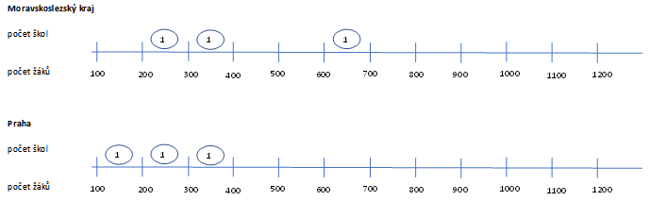
Počet žáků na oslovených školách (z došlých odpovědí)
2/7

Slide 78
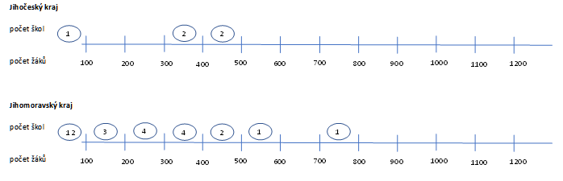
Počet žáků na oslovených školách (z došlých odpovědí)
3/7

Slide 79
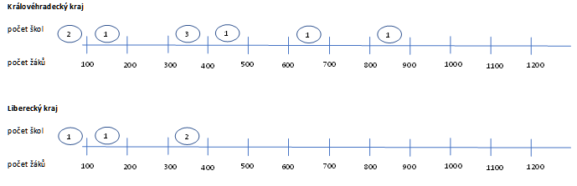
Počet žáků na oslovených školách (z došlých odpovědí)
4/7

Slide 80
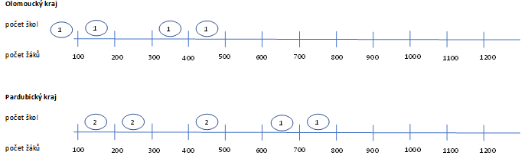
Počet žáků na oslovených školách (z došlých odpovědí)
5/7

Slide 81
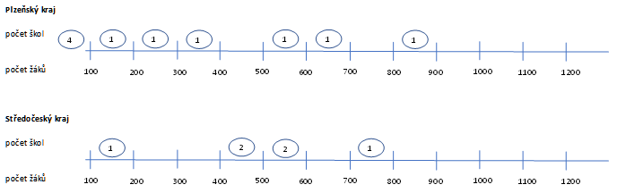
Počet žáků na oslovených školách (z došlých odpovědí)
6/7

Slide 82
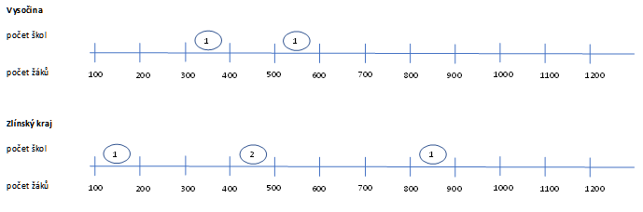
Počet žáků na oslovených školách (z došlých odpovědí)
7/7

Slide 83
Počet uvolněných žáků
Výčet kontaktovaných krajů | Počet úplně uvolněných žáků | Počet částečně uvolněných žáků
Moravskoslezský | 11 | 1
Praha | 8 | 3
Jihočeský | 10 | 2
Jihomoravský | 46 | 20
Královéhradecký | 18 | 13
Liberecký | 4 | 6
Olomoucký | 22 | 66
Pardubický | 27 | 21
Plzeňský | 20 | 9
Středočeský | 5 | 20
Vysočina | 14 | 26
Zlínský | 27 | 14
CELKEM | 212 | 201

Slide 84
Důvod uvolnění (počítáno podle škol)
1/4
Výčet kontaktovaných krajů | Počet došlých odpovědí | Důvod uvolnění (počítáno podle škol)
Moravskoslezský | 3 | 1x jiné, 1x tělesné, kombinované, jiné, 1x *
Praha | 3 | 1x jiné, 1x jiné, vrcholový sport, jiné, 1x *
Jihočeský | 5 | 1x tělesné vady, 1x jiné zdravotní postižení, tělesné vady, 1x jiné zdravotní znevýhodnění, 1x zdravotní důvody, 1x *
Jihomoravský | 27 | 2x jiné zdravotní znevýhodnění, 1x jiné (úraz), 4x jiné, 1x tělesné, kombinované, 1x tělesné (distorse LS páteře), jiné (diabetes, epilepsie, kožní postižení), 1x zdravotní znevýhodnění, 1x zrakové postižení, jiné zdravotní znevýhodnění (po operaci dolní končetiny), 16x *

Slide 85
Důvod uvolnění (počítáno podle škol)
2/4
Výčet kontaktovaných krajů | Počet došlých odpovědí | Důvod uvolnění (počítáno podle škol)
Královéhradecký | 9 | 1x tělesná vada, 1x jiné, 1x jiné (ortopedie), 1x poúrazové stavy, 5x *
Liberecký | 4 | 1x jiné (obezita, úrazy), 1x jiné, 1x zlomenina, 1x *
Olomoucký | 4 | 1x jiné, 1x nejsou známy, 1x zrakové, 1x *
Pardubický | 9 | 1x jiné zdravotní znevýhodnění (alergie, astma, lupénka atp.), 2x jiné zdravotní znevýhodnění, 1x žák uvolněn ze zdravotních důvodů po úraze, 1x zrakové postižení, jiné zdravotní znevýhodnění, 4x *

Slide 86
Důvod uvolnění (počítáno podle škol)
3/4
Výčet kontaktovaných krajů | Počet došlých odpovědí | Důvod uvolnění (počítáno podle škol)
Plzeňský | 10 | 1x jiné, 1x kombinované, 1x tělesná vada, jiné zdravotní znevýhodnění, 1x jiné zdravotní postižení, 1x poúrazový stav, 1x tělesné vady, 4x *
Středočeský | 6 | 2x jiné zdravotní znevýhodnění, 1x jiné (operace, skolióza, alergie, astma), 1x jiné (alergie, bradavice, kožní nemoci), 1x jiné (alergie, fobie), 1x *

Slide 87
Důvod uvolnění (počítáno podle škol)
4/4
Výčet kontaktovaných krajů | Počet došlých odpovědí | Důvod uvolnění (počítáno podle škol)
Vysočina | 2 | 1x kombinované postižení, jiné zdravotní znevýhodnění, 1x důvody nejsou lékařskou zprávou specifikovány
Zlínský | 4 | 1x jiné (většinou zdravotní důvody, dlouhodobá nemoc, tělesné postižení), 1x jiné, 1x jiné (úraz, srdce), 1x *

Slide 88
Zdravotní tělesná výchova
1/4
Výčet kontaktovaných krajů | Zdravotní tělesná výchova | Výčet škol
Moravskoslezský | 1 | ZŠ Příbor, Jičínská 486, 742 58 Příbor
Praha | 0
Jihočeský | 0
Jihomoravský | 0 (1x pouze jako součást vyučovacích hodin) (1x v rámci běžné TV – balanční pomůcky) | Základní škola Velké Bílovice, Fabian 1215, Velké Bílovice Základní škola a Mateřská škola Břeclav, Kpt. Nálepky 7

Slide 89
Zdravotní tělesná výchova
2/4
Výčet kontaktovaných krajů | Zdravotní tělesná výchova | Výčet škol
Královéhradecký | 0
Liberecký | 0
Olomoucký | 0
Pardubický | 2 (1x *) | Základní škola, Skuteč, Komenského 150, okres Chrudim Masarykova základní škola Dolní Roveň, okres Pardubice

Slide 90
Zdravotní tělesná výchova
3/4
Výčet kontaktovaných krajů | Zdravotní tělesná výchova | Výčet škol
Plzeňský | 4 | Základní škola Horažďovice, Komenského ul. 211, okres Klatovy 1. základní škola Plzeň, Západní 18, příspěvková organizace 2. základní škola Plzeň, Schwarzova 20, příspěvková organizace Základní škola Kout na Šumavě, okres Domažlice, příspěvková organizace

Slide 91
Zdravotní tělesná výchova
4/4
Výčet kontaktovaných krajů | Zdravotní tělesná výchova | Výčet škol
Středočeský | 1 | Základní škola Sadská
Vysočina | 0
Zlínský | 0
CELKEM | 8

Slide 92
Počet dnů na odpověď
1/13
Výčet kontaktovaných krajů | Počet dnů na odpověď v průměru
Moravskoslezský | 1,7
Praha | 3,3
Jihočeský | 1
Jihomoravský | 2
Královéhradecký | 1
Liberecký | 1
Olomoucký | 8
Pardubický | 2
Plzeňský | 3
Středočeský | 2
Vysočina | 1,5
Zlínský | 5,75

Slide 93
Počet dnů na odpověď
MORAVSKOSLEZSKÝ KRAJ
2/13

Slide 94
Počet dnů na odpověď
PRAHA
3/13

Slide 95
Počet dnů na odpověď
JIHOČESKÝ KRAJ
4/13

Slide 96
Počet dnů na odpověď
JIHOMORAVSKÝ KRAJ
5/13

Slide 97
Počet dnů na odpověď
KRÁLOVÉHRADECKÝ KRAJ
6/13

Slide 98
Počet dnů na odpověď
LIBERECKÝ KRAJ
7/13

Slide 99
Počet dnů na odpověď
OLOMOUCKÝ KRAJ
8/13

Slide 100
Počet dnů na odpověď
PARDUBICKÝ KRAJ
9/13

Slide 101
Počet dnů na odpověď
PLZEŇSKÝ KRAJ
10/13

Slide 102
Počet dnů na odpověď
STŘEDOČESKÝ KRAJ
11/13

Slide 103
Počet dnů na odpověď
VYSOČINA
12/13

Slide 104
Počet dnů na odpověď
ZLÍNSKÝ KRAJ
13/13

Slide 105
Celkové údaje
https://ftk.upol.cz/nc/ru/zprava/clanek/uvolnovani-z-telocviku-podle-analyzy-univerzity-palackeho-ukazuje-kde-zacina-a-konci-ink/

Slide 106
Kontaktované kraje, školy
Počet žáků na oslovených školách
1/7
Výčet kontaktovaných krajů | Počet škol | Počet žáků na oslovených školách (z došlých odpovědí)
Jihočeský | 29 | 7 929
Jihomoravský | 69 | 18 084
Karlovarský | 3 | 1 092
Liberecký | 15 | 4 168
Moravskoslezský | 40 | 14 352
Olomoucký | 38 | 13 834
Pardubický | 20 | 7 788
Plzeňský | 25 | 6 632
Středočeský | 44 | 15218
Zlínský | 19 | 9 214
Praha | 21 | 8 981
Královéhradecký | 18 | 6 966
Ústecký | 23 | 7 611
Vysočina | 37 | 12 628
CELKEM | 401 | 134 497

Slide 107
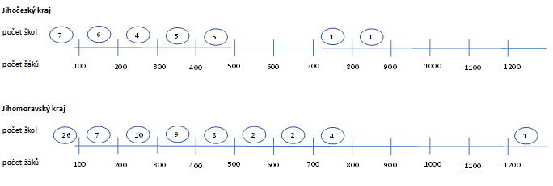
Počet žáků na oslovených školách (z došlých odpovědí)
2/7

Slide 108
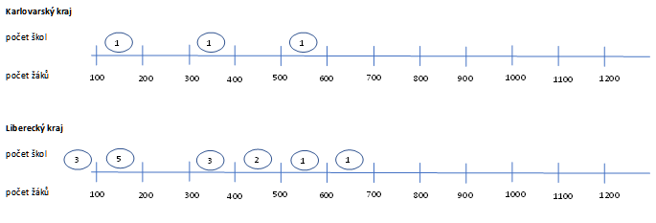
Počet žáků na oslovených školách (z došlých odpovědí)
3/7

Slide 109
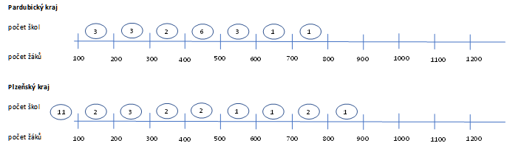
Počet žáků na oslovených školách (z došlých odpovědí)
4/7

Slide 110
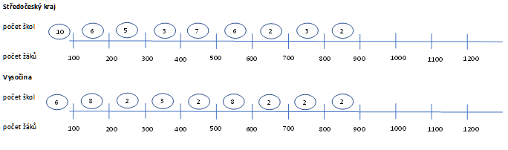
Počet žáků na oslovených školách (z došlých odpovědí)
5/7

Slide 111
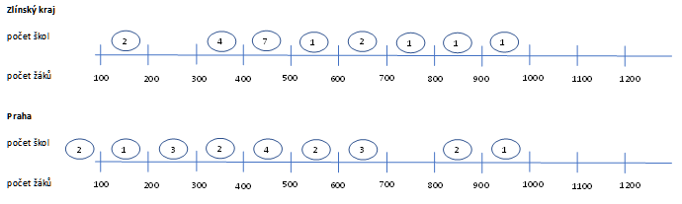
Počet žáků na oslovených školách (z došlých odpovědí)
6/7

Slide 112
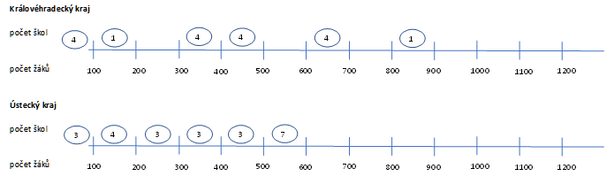
Počet žáků na oslovených školách (z došlých odpovědí)
7/7

Slide 113
Počet uvolněných žáků
Výčet kontaktovaných krajů | Počet úplně uvolněných žáků | Počet částečně uvolněných žáků
Jihočeský | 33 | 50
Jihomoravský | 139 | 79
Karlovarský | 0 | 1
Liberecký | 15 | 25
Moravskoslezský | 69 | 34
Olomoucký | 81 | 91
Pardubický | 58 | 22
Plzeňský | 45 | 16
Středočeský | 87 | 91
Zlínský | 68 | 69
Praha | 68 | 11
Královéhradecký | 53 | 87
Ústecký | 64 | 78
Vysočina | 48 | 73
CELKEM | 828 | 727

Slide 114
Zdravotní tělesná výchova
1/15
Výčet kontaktovaných krajů | Počet škol | Zdravotní tělesná výchova
Jihočeský | 29 | 1
Jihomoravský | 69 | 3 (2)
Karlovarský | 3
Liberecký | 15
Moravskoslezský | 40 | 4
Olomoucký | 38 | 4
Pardubický | 20 | 4
Plzeňský | 25 | 5
Středočeský | 44 | 2 (2)
Zlínský | 19
Praha | 21 | (3)
Královéhradecký | 18
Ústecký | 23 | 3 (1)
Vysočina | 37 | 7 (2)
CELKEM | 401 | 33 (10) = 43

Slide 115
Zdravotní tělesná výchova
JIHOČESKÝ KRAJ
2/15
Základní škola Sira Nicholase Wintona Kunžak, náměstí Komenského 237, 378 62 – Kunžak
1 z 29
3,4 %

Slide 116
Zdravotní tělesná výchova
JIHOMORAVSKÝ KRAJ
3/15
Základní škola Mikulov
Mateřská škola a Základní škola, Želešice, Sadová 530
Základní škola Brno, Čejkovická 10, příspěvková organizace
(Základní škola Velké Bílovice, Fabian 1215, Velké Bílovice)
(Základní škola a Mateřská škola Břeclav, Kpt. Nálepky 7)
3 (2) z 69
4,3 %

Slide 117
Zdravotní tělesná výchova
KARLOVARSKÝ KRAJ
4/15
0 z 3
0 %

Slide 118
Zdravotní tělesná výchova
LIBERECKÝ KRAJ
5/15
0 z 15
0 %

Slide 119
Zdravotní tělesná výchova
MORAVSKOSLEZSKÝ KRAJ
6/15
Základní škola Alšova Kopřivnice
Základní škola Studénka, Butovická 346
Základní škola Klimkovice
ZŠ Příbor, Jičínská 486, 742 58 Příbor
4 ze 40
10 %

Slide 120
Zdravotní tělesná výchova
OLOMOUCKÝ KRAJ
7/15
ZŠ a SŠ CREDO, o.p.s.
Š a MŠ Olomouc, Dvorského 33
ZŠ a MŠ Olomouc, Demlova 18
Reálné gymnázium a ZŠ města Prostějov
4 z 38
10,5 %

Slide 121
Zdravotní tělesná výchova
PARDUBICKÝ KRAJ
8/15
Základní škola, Skuteč, Smetanova 304
Základní škola Pardubice – Spořilov, Kotkova 1287
Základní škola, Skuteč, Komenského 150, okres Chrudim
Masarykova základní škola Dolní Roveň, okres Pardubice
4 z 20
20 %

Slide 122
Zdravotní tělesná výchova
PLZEŇSKÝ KRAJ
9/15
5 z 25
22. základní škola Plzeň, Na Dlouhých 49, příspěvková organizace
Základní škola Horažďovice, Komenského ul. 211, okres Klatovy
1. základní škola Plzeň, Západní 18, příspěvková organizace
2. základní škola Plzeň, Schwarzova 20, příspěvková organizace
Základní škola Kout na Šumavě, okres Domažlice, příspěvková organizace
20 %

Slide 123
Zdravotní tělesná výchova
STŘEDOČESKÝ KRAJ
10/15
Základní škola T. G. Masaryka a Mateřská škola, Školní 300, 280 02 Poříčany
(Základní škola Zásmuky, Komenského náměstí 94)
(Základní škola Zlonice, okres Kladno, Komenského 305, 27371 Zlonice)
Základní škola Sadská
2 (2) z 44
4,5 %

Slide 124
Zdravotní tělesná výchova
ZLÍNSKÝ KRAJ
11/15
0 z 19
0 %

Slide 125
Zdravotní tělesná výchova
PRAHA
12/15
(Základní škola, Praha 4, Ke Kateřinkám 1400)
(Základní škola Meteorologická)
(Základní škola a mateřská škola, Praha 3, Chelčického 43/2614)
(3) z 21
0 %

Slide 126
Zdravotní tělesná výchova
KRÁLOVÉHRADECKÝ KRAJ
13/15
0 z 18
0 %

Slide 127
Zdravotní tělesná výchova
ÚSTECKÝ KRAJ
14/15
Speciální základní škola a Praktická škola, Šluknov, Tyršova 710, příspěvková organizace
Základní škola Chomutov, Akademika Heyrovského
Základní škola Litoměřice, Na Valech 53
(Základní škola Údlice)
3 (1) z 23
13 %

Slide 128
Zdravotní tělesná výchova
VYSOČINA
15/15
Základní škola Jungmannova
Základní škola Třebíč
Základní škola Wolkerova
Základní škola Havlíčkův Brod
Základní škola Nové M. n. M., Vratislavovo náměstí 124
Základní škola Nové M. n. M, Malá 154
(Základní škola a Praktická škola Velké Meziříčí, Poštovní 1663/3)
Základní škola Třešť
(Základní škola a mateřská škola Kněžice)
7 (2) z 37
18,9 %

Slide 129
Počet dnů na odpověď
CELKOVĚ
1/3
Počet dnů na odpověď | Četnost
0 | 83
1 | 139
2 | 53
3 | 21
4 | 18
5 | 10
6 | 5
7 | 17
8 | 13
9 | 4
10 | 6
11 | 3
12 | 4
13 | 2
14 | 14

Slide 130
Počet dnů na odpověď
CELKOVĚ
2/3
Počet dnů na odpověď | Četnost
15 | 2
16 | 3
17
18 | 2
19 | 1
20
21 | 3
22 | 1
23
24
25 | 1
26
28 | 1
37 | 1

Slide 131
Počet dnů na odpověď
CELKOVĚ
3/3

Slide 132
Počet dnů na odpověď
CELKOVĚ seřazeno od největšího k nejmenšímu
1/2
Počet dnů na odpověď | Četnost
1 | 139
0 | 83
2 | 53
3 | 21
4 | 18
7 | 17
14 | 14
8 | 13
5 | 10
10 | 6
6 | 5
9 | 4
12 | 4
11 | 3
16 | 3

Slide 133
Počet dnů na odpověď
CELKOVĚ seřazeno od největšího k nejmenšímu
2/2
Počet dnů na odpověď | Četnost
21 | 3
13 | 2
15 | 2
18 | 2
19 | 1
22 | 1
25 | 1
28 | 1
37 | 1
17
20
23
24
26

Slide 134
Počet dnů na odpověď
1/14
JIHOMORAVSKÝ KRAJ
Počet dnů na odpověď | Četnost
0 | 24
1 | 15
2 | 9
3 | 8
4 | 3
5 | 1
7 | 1
10 | 1
11 | 2
14 | 3
15 | 1
16 | 1
18 | 1
21 | 1
22 | 1
25 | 1

Slide 135
Počet dnů na odpověď
2/14
MORAVSKOSLEZSKÝ KRAJ
Počet dnů na odpověď | Četnost
0 | 12
1 | 9
2 | 4
3 | 2
4 | 1
5 | 3
7 | 2
8 | 1
10 | 1
12 | 1
13 | 1
14 | 3
28 | 1

Slide 136
Počet dnů na odpověď
3/14
OLOMOUCKÝ KRAJ
Počet dnů na odpověď | Četnost
0 | 9
1 | 11
2 | 6
3 | 2
7 | 3
8 | 1
9 | 1
14 | 2
16 | 1
37 | 1

Slide 137
Počet dnů na odpověď
4/14
PRAHA
Počet dnů na odpověď | Četnost
0 | 4
1 | 7
2 | 1
4 | 2
5 | 1
6 | 1
7 | 2
10 | 1
12 | 1
14 | 1
21 | 1

Slide 138
Počet dnů na odpověď
5/14
ZLÍNSKÝ KRAJ
Počet dnů na odpověď | Četnost
0 | 2
2 | 2
3 | 4
4 | 2
7 | 2
8 | 1
9 | 1
13 | 1
14 | 1
18 | 1
19 | 1
21 | 1

Slide 139
Počet dnů na odpověď
6/14
JIHOČESKÝ KRAJ
Počet dnů na odpověď | Četnost
0 | 2
1 | 20
2 | 3
4 | 2
7 | 1
8 | 1

Slide 140
Počet dnů na odpověď
7/14
KARLOVARSKÝ KRAJ
Počet dnů na odpověď | Četnost
1 | 3

Slide 141
Počet dnů na odpověď
8/14
LIBERECKÝ KRAJ
Počet dnů na odpověď | Četnost
0 | 3
1 | 9
3 | 1
4 | 1
7 | 1

Slide 142
Počet dnů na odpověď
9/14
PARDUBICKÝ KRAJ
Počet dnů na odpověď | Četnost
0 | 6
1 | 8
2 | 1
3 | 2
7 | 2
8 | 1

Slide 143
Počet dnů na odpověď
10/14
PLZEŇSKÝ KRAJ
Počet dnů na odpověď | Četnost
0 | 2
1 | 16
2 | 3
6 | 1
8 | 1
9 | 1
11 | 1

Slide 144
Počet dnů na odpověď
11/14
STŘEDOČESKÝ KRAJ
Počet dnů na odpověď | Četnost
0 | 12
1 | 15
2 | 3
3 | 2
4 | 1
5 | 3
8 | 3
10 | 2
12 | 1
14 | 1
15 | 1

Slide 145
Počet dnů na odpověď
12/14
VYSOČINA
Počet dnů na odpověď | Četnost
1 | 15
2 | 12
5 | 1
6 | 2
7 | 1
8 | 2
9 | 1
10 | 1
14 | 2
16 | 1

Slide 146
Počet dnů na odpověď
13/14
KRÁLOVÉHRADECKÝ KRAJ
Počet dnů na odpověď | Četnost
0 | 4
1 | 3
2 | 4
4 | 4
5 | 1
6 | 1
7 | 1

Slide 147
Počet dnů na odpověď
14/14
ÚSTECKÝ KRAJ
Počet dnů na odpověď | Četnost
0 | 3
1 | 8
2 | 5
4 | 2
7 | 1
8 | 2
12 | 1
14 | 1

Slide 148
DĚKUJI ZA POZORNOST!

